Slide 1

Clase 4
Funciones · Triggers · Seguridad y respaldo
La base que calcula, reacciona y se recupera
1

Slide 2
Encuadre de hoy · Tema y objetivo
– Tema de hoy: Funciones · Triggers · Seguridad y respaldo
– Herramienta: PostgreSQL + Google Docs · Bloque 120 min
– Gratis + navegador · free tier · sin software de pago obligatorio.
– Recorrido: teoría del tema, una lámina por concepto, y demo del docente sobre la base de la clínica.
– Cada lámina se sostiene sola: sirve para repasar aunque hayas faltado.
– Conceptos de hoy: Funcion y procedimiento · La funcion de tarifas, y por que IMMUTABLE importa · Los tres detalles de fn_precio_consulta · El trigger.
2
Notes:
QUÉ ES (dilo así): Hoy la base deja de ser solo un lugar donde se guardan datos y empieza a defenderse sola: funciones que calculan, triggers que reaccionan sin que nadie los llame, y un plan para el día en que algo salga mal.
CÓMO DARLA (≈4 min):
• Al entrar: Lee el tema en voz alta y haz la pregunta de arranque: «si mañana alguien conecta un programa nuevo a la base y se salta la aplicación, ¿qué reglas siguen protegiendo los datos?». Deja que respondan 1-2 personas.
• Clic 1: Cierra: «al final de hoy van a poder responder eso con nombres concretos: CHECK, trigger, función, y qué hacer si de todos modos se pierde algo».
PASA A LA SIGUIENTE: Empezamos por la diferencia que más confunde: función y procedimiento.

Slide 3
Mapa del bloque de hoy (120 min)
0-10
10-35
35-55
55-105
105-120
Encuadre · clase regular · la clínica
Teoría Core breve (al servicio del proyecto)
Demo con la herramienta del día
Práctica (opcional, guía en la carpeta)
Cierre conceptual · dudas
Solo el bloque de esta clase · 120 min
3
Notes:
QUÉ ES (dilo así): El recorrido de las dos horas: teoría con una lámina por concepto, demo sobre la base de la clínica y práctica opcional.
CÓMO DARLA (≈1 min):
• Al entrar: Señala solo los tramos; no te detengas. La práctica está en la carpeta de la clase y es opcional.

Slide 4
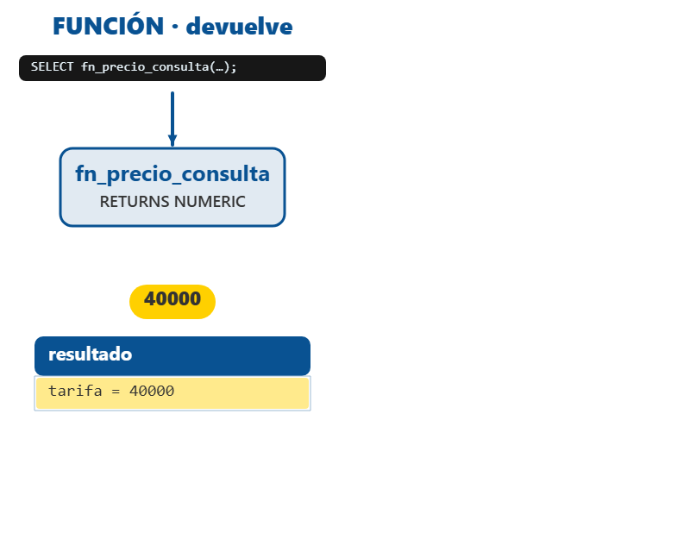
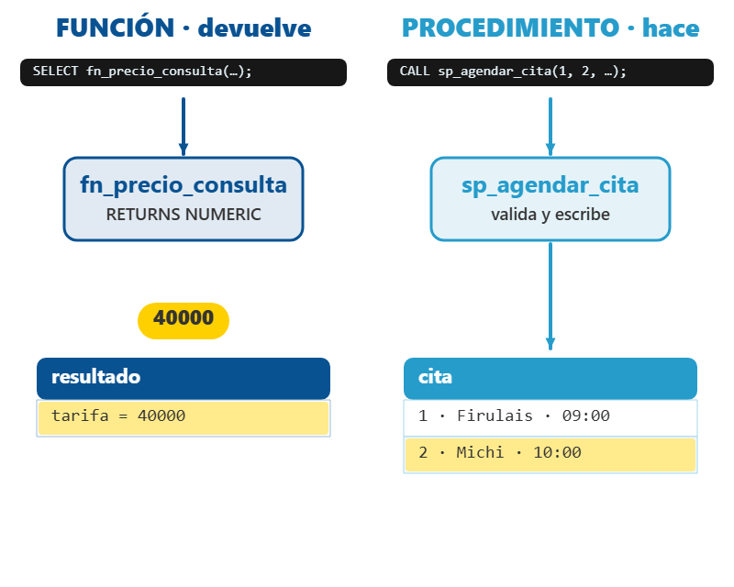
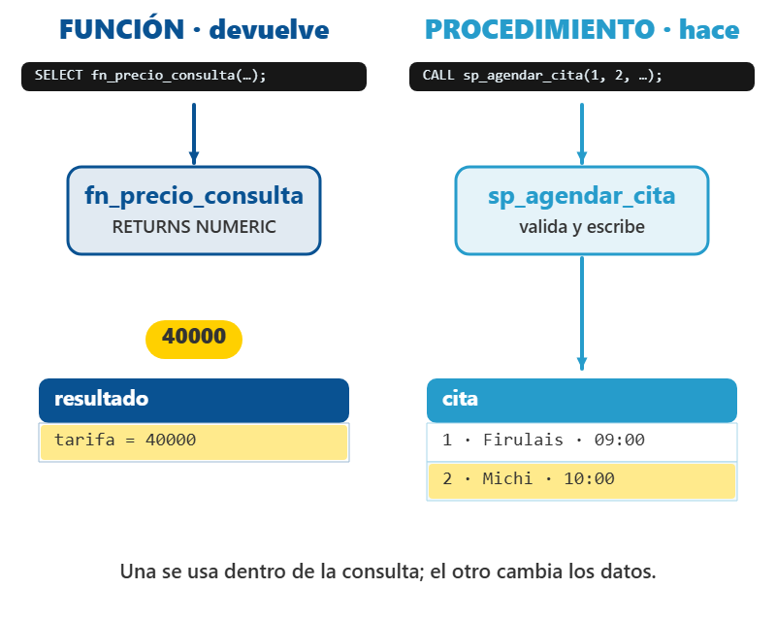
Funcion y procedimiento: se distinguen por su papel, no por su sintaxis
– Una función se usa para obtener un valor: va dentro de un SELECT, como cualquier columna.
– Un procedimiento se usa para hacer algo: se llama con CALL y cambia los datos.
– Se escriben casi igual; la función añade RETURNS y al menos un RETURN.
– La pregunta para elegir: ¿necesito un valor o necesito un cambio?
Clic para avanzar la animación
4
Notes:
QUÉ ES (dilo así): Función y procedimiento se parecen mucho al escribirlos, así que no se distinguen por la sintaxis sino por para qué se usan. La función devuelve un valor y vive dentro de una consulta; el procedimiento ejecuta acciones (insertar, validar, actualizar) y se invoca con CALL.
CÓMO DARLA (≈4 min):
• Al entrar: Columna izquierda completa: «el SELECT llama a fn_precio_consulta, la función calcula 40000 y ese valor vuelve a la consulta como una columna más del resultado». Subraya que la función no cambió ningún dato.
• Clic 1: Columna derecha: «el CALL ejecuta sp_agendar_cita, que valida y escribe: aparece una fila nueva en cita». Aquí el resultado no es un valor, es un cambio en la tabla.
• Clic 2: Lee la conclusión y pregunta: «¿calcular el precio de una consulta es función o procedimiento? ¿Y registrar una cita?».
EJEMPLO: SELECT nombre, fn_precio_consulta(especie, FALSE) AS tarifa FROM mascota; devuelve una tarifa por cada mascota, como si fuera una columna calculada.
SI PREGUNTAN:
• «¿Una función puede hacer INSERT?» → En PostgreSQL técnicamente sí, pero no conviene: dentro de un SELECT el motor decide cuántas veces la ejecuta. Si hay que modificar datos, es un procedimiento.
• «¿Puedo hacer SELECT de un procedimiento?» → No: el motor responde que es un procedimiento y que se llama con CALL.
CUIDADO: No digas «la función es la que devuelve algo y el procedimiento no devuelve nada» como regla absoluta: el criterio es el uso (valor dentro de una consulta vs. acción).
PASA A LA SIGUIENTE: Veamos una función real de la clínica y la palabra que más se olvida: IMMUTABLE.

Slide 5
La funcion de tarifas, y por que IMMUTABLE importa
SQL · PostgreSQL
1
2
3
4
5
6
7
8
9
10
11
12
13
14
15
CREATE OR REPLACE FUNCTION fn_recargo_festivo(p_base DECIMAL, p_dia DATE)
RETURNS DECIMAL
LANGUAGE plpgsql
IMMUTABLE -- mismo resultado para los mismos argumentos
AS $$
BEGIN
IF EXTRACT(DOW FROM p_dia) IN (0, 6) THEN -- 0 domingo, 6 sabado
RETURN ROUND(p_base * 1.25, 2);
END IF;
RETURN ROUND(p_base, 2);
END;
$$;
-- IMMUTABLE permite indexar la expresion y cachear el resultado. Una funcion
-- que lee NOW() o una tabla NO es inmutable: seria STABLE o VOLATILE.
5
Notes:
QUÉ ES (dilo así): Una función completa que calcula un recargo de fin de semana. Sirve para ver el molde entero y entender IMMUTABLE.
CÓMO DARLA (≈3 min):
• Al entrar: Recorre de arriba abajo: nombre y parámetros (línea 1), RETURNS DECIMAL (qué tipo devuelve), LANGUAGE plpgsql, IMMUTABLE, y el cuerpo entre $$.
• Clic 1: En el cuerpo: si el día es sábado o domingo (DOW 6 o 0) devuelve la base por 1,25; si no, la base. Cada camino termina en un RETURN.
• Clic 2: Lee el comentario final: IMMUTABLE significa «mismos argumentos, mismo resultado, siempre», y por eso el motor puede guardar el resultado o usar la función en un índice.
EJEMPLO: fn_recargo_festivo(100000, DATE '2026-10-04') — 4 de octubre de 2026 es domingo — devuelve 125000.00.
SI PREGUNTAN:
• «¿Por qué no puede ser IMMUTABLE si usa NOW()?» → Porque con los mismos argumentos el resultado cambia según el momento. Una función que lee la hora o una tabla es STABLE o VOLATILE.
• «¿Qué pasa si declaro IMMUTABLE algo que no lo es?» → El motor confía en la promesa y puede devolver resultados viejos o incorrectos, sobre todo si la función se usa en un índice.
CUIDADO: No confundir con Oracle: aquí es RETURNS (no RETURN ... IS) y el cuerpo va entre $$.
PASA A LA SIGUIENTE: Ahora la función de tarifas de la clínica y sus tres detalles finos.

Slide 6
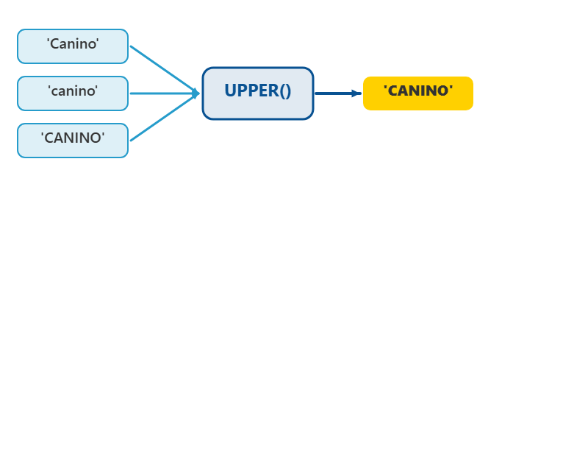
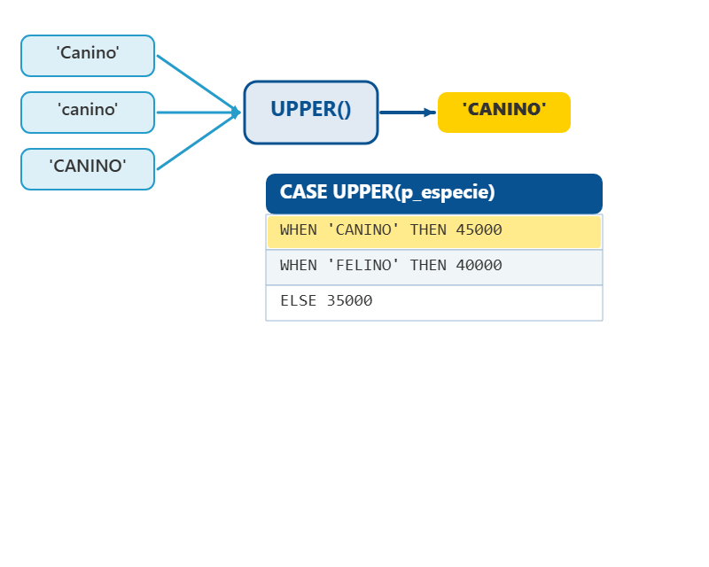
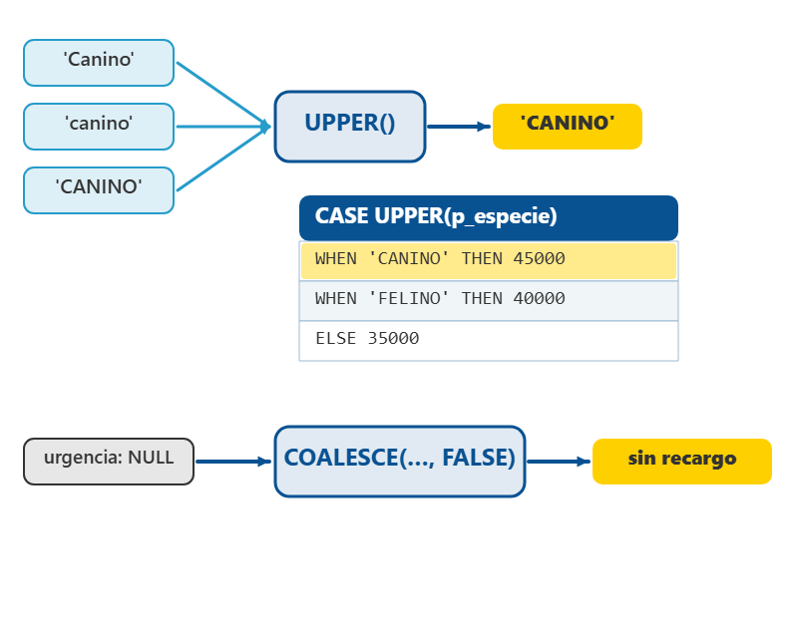

Los tres detalles de fn_precio_consulta
– UPPER() iguala cómo llega escrita la especie: «Canino», «canino» y «CANINO» cobran lo mismo.
– El CASE es la tabla de tarifas; su ELSE da precio a cualquier especie no prevista.
– COALESCE(urgencia, FALSE) convierte un NULL en un «no»: el recargo nunca deja la factura vacía.
Clic para avanzar la animación
6
Notes:
QUÉ ES (dilo así): La función de tarifas tiene tres decisiones pequeñas que evitan errores reales: comparar el texto sin importar mayúsculas, no dejar ninguna especie sin precio y no dejar que un NULL contamine la cuenta.
CÓMO DARLA (≈4 min):
• Al entrar: UPPER: tres formas de escribir la especie llegan a UPPER() y salen iguales. Pregunta: «sin UPPER, ¿cuánto cobraría 'canino' en minúscula?» (respuesta: 35000, porque caería en el ELSE).
• Clic 1: CASE: la especie normalizada elige su fila: CANINO 45000, FELINO 40000, cualquier otra 35000. Subraya que el ELSE es una decisión de negocio.
• Clic 2: COALESCE: si la casilla de urgencia llega vacía (NULL), COALESCE la vuelve FALSE y no hay recargo. Sin él, base * NULL da NULL y la factura sale vacía.
• Clic 3: Conclusión: la función nunca devuelve NULL; toda entrada tiene tarifa.
EJEMPLO: fn_precio_consulta('canino', NULL) → 45000. fn_precio_consulta('FELINO', TRUE) → 54000 (40000 × 1,35).
SI PREGUNTAN:
• «¿Un IF con NULL no se trata ya como falso?» → Sí, el IF no entra; el problema aparece cuando el NULL entra en una cuenta: ahí todo el resultado se vuelve NULL.
CUIDADO: El recargo de urgencia es 1,35 (35 %); revisa que el número que digas coincida con el de la lámina siguiente.
PASA A LA SIGUIENTE: Juntemos todo en la firma completa de la función.

Slide 7
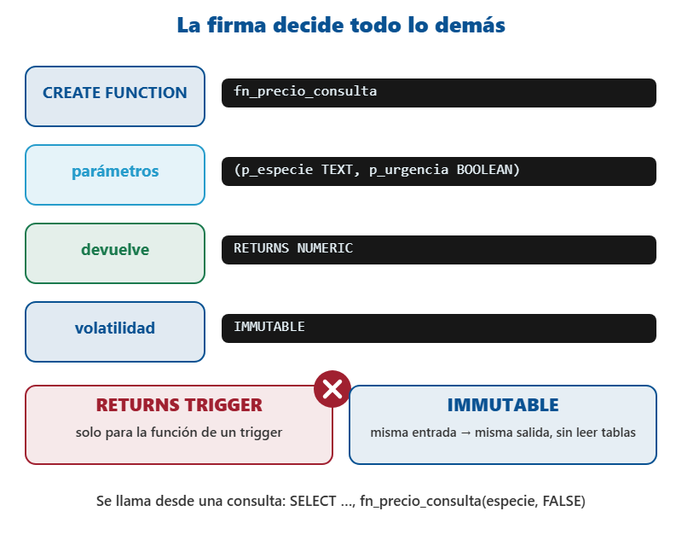
La funcion de tarifas: RETURNS NUMERIC, CASE, COALESCE e IMMUTABLE
Los tres errores mas comunes: un RETURNS TRIGGER copiado del trigger, el UPPER() olvidado y un IMMUTABLE que lee tablas
– La firma decide todo: nombre, parámetros, RETURNS NUMERIC e IMMUTABLE.
– Es RETURNS NUMERIC, no RETURNS TRIGGER: no se asocia a una tabla, se llama desde una consulta.
– IMMUTABLE solo si no lee tablas: el filtro «mascota activa» va en la consulta, no en la función.
7
Notes:
QUÉ ES (dilo así): Esta lámina reúne la función completa y los tres errores que más aparecen al escribirla: copiar RETURNS TRIGGER del trigger, olvidar UPPER() y declarar IMMUTABLE una función que consulta tablas.
CÓMO DARLA (≈3 min):
• Al entrar: Recorre la ilustración de arriba abajo: CREATE FUNCTION + nombre, parámetros con su tipo, RETURNS NUMERIC y la volatilidad IMMUTABLE. Abajo, por qué RETURNS TRIGGER está tachado y qué promete IMMUTABLE.
EJEMPLO: SELECT nombre, especie, fn_precio_consulta(especie, FALSE) AS normal, fn_precio_consulta(especie, TRUE) AS urgencia FROM mascota;
SI PREGUNTAN:
• «¿Dónde filtro las mascotas inactivas?» → En el WHERE de la consulta que llama a la función. Si la función leyera la tabla mascota dejaría de ser IMMUTABLE (sería STABLE).
CUIDADO: RETURNS TRIGGER solo existe para la función que ejecuta un trigger; si aparece aquí, la función no se puede usar en un SELECT.
PASA A LA SIGUIENTE: Pasamos al objeto que nadie invoca: el trigger.

Slide 8
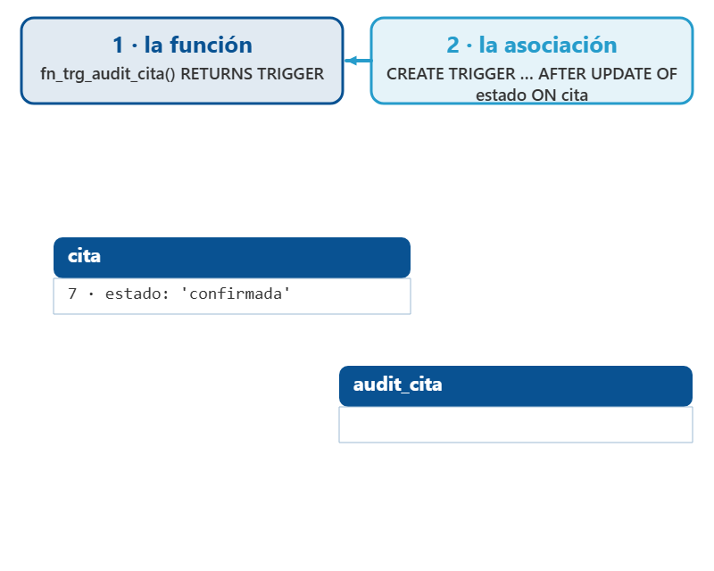
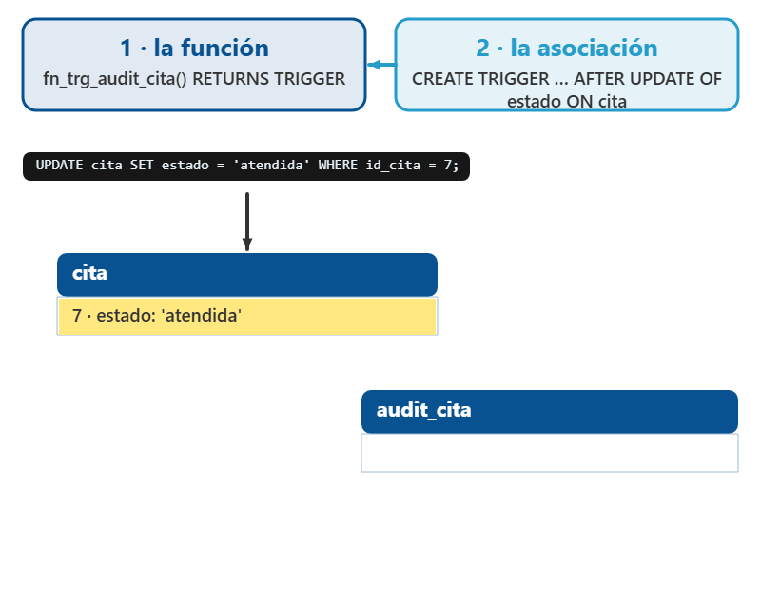


El trigger: el unico que nadie invoca, y en PostgreSQL son DOS objetos
– Un trigger se ejecuta solo, cuando ocurre un INSERT, UPDATE o DELETE sobre una tabla.
– En PostgreSQL son dos objetos: la función (RETURNS TRIGGER) y la asociación (CREATE TRIGGER).
– La asociación dice cuándo se dispara y qué función llama.
Clic para avanzar la animación
8
Notes:
QUÉ ES (dilo así): Todo lo anterior se ejecuta porque alguien lo llama. El trigger no: se declara una vez y el motor lo ejecuta cada vez que ocurre el evento. En PostgreSQL se escribe en dos piezas separadas.
CÓMO DARLA (≈4 min):
• Al entrar: Las dos piezas: arriba la función fn_trg_audit_cita() RETURNS TRIGGER y la asociación CREATE TRIGGER … AFTER UPDATE OF estado ON cita, que apunta a la función. Abajo, la tabla cita y la tabla audit_cita, todavía vacía.
• Clic 1: Llega un UPDATE que cambia el estado de la cita 7 de 'confirmada' a 'atendida'. Nadie ha llamado al trigger.
• Clic 2: El cambio es el evento: el motor dispara la asociación, que ejecuta la función, y aparece la fila en audit_cita con el antes y el después.
• Clic 3: Lee la frase: «nadie lo llama: lo dispara el evento». Ese es todo el concepto.
EJEMPLO: Cada vez que recepción cambia el estado de una cita, queda registrado quién y cuándo, sin que la aplicación tenga que acordarse.
SI PREGUNTAN:
• «Creé la función y no pasa nada.» → Falta la segunda pieza, el CREATE TRIGGER. Sin asociación la función nunca se ejecuta.
CUIDADO: No dictes la forma de Oracle (cuerpo dentro del CREATE TRIGGER y :NEW con dos puntos): en PostgreSQL no compila.
PASA A LA SIGUIENTE: ¿En qué momento corre el trigger, antes o después de escribir la fila? Eso cambia lo que puede hacer.

Slide 9
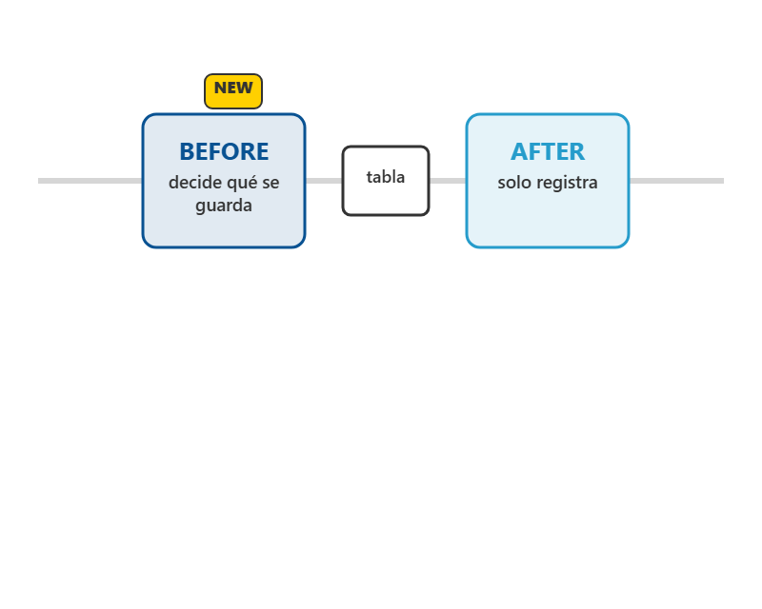
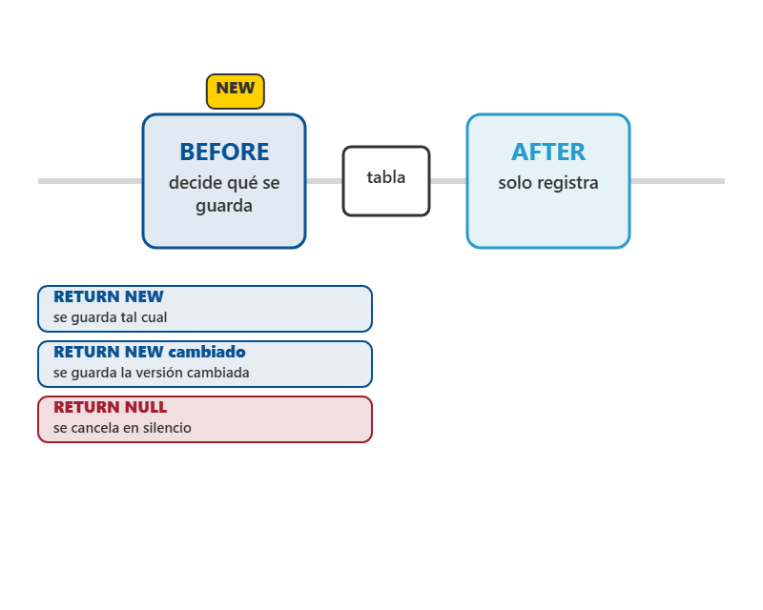
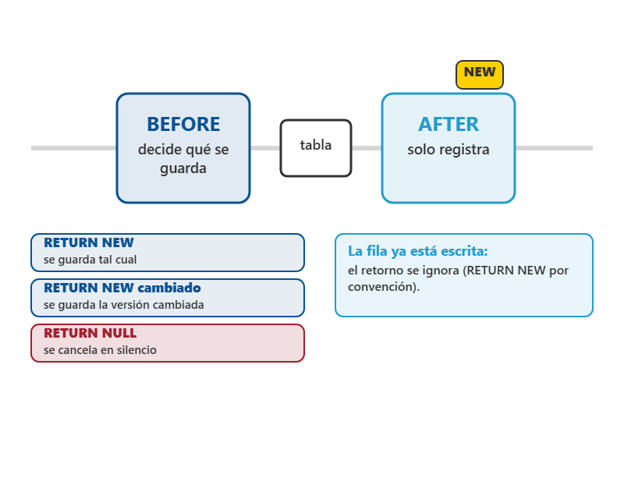
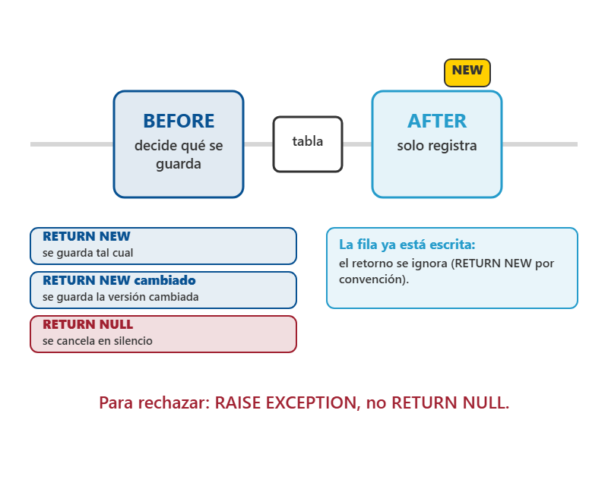
BEFORE o AFTER, y que significa el valor que se retorna
– BEFORE corre antes de escribir la fila: puede cambiarla o impedirla.
– AFTER corre con la fila ya escrita: solo registra; su valor de retorno se ignora.
– Para rechazar se usa RAISE EXCEPTION: un RETURN NULL cancela en silencio.
Clic para avanzar la animación
9
Notes:
QUÉ ES (dilo así): La diferencia entre BEFORE y AFTER es el momento, y el momento decide qué se puede hacer. En BEFORE lo que la función retorna es lo que se guarda; en AFTER la fila ya está guardada.
CÓMO DARLA (≈4 min):
• Al entrar: La fila NEW viaja por la vía y llega a BEFORE, todavía sin escribir.
• Clic 1: Lo que BEFORE puede retornar: NEW (se guarda tal cual), NEW cambiado (se guarda la versión cambiada) o NULL (la operación se cancela sin aviso).
• Clic 2: La fila se escribe y llega a AFTER: ya está en la tabla, así que el retorno se ignora (se escribe RETURN NEW por convención).
• Clic 3: La regla práctica: para rechazar, RAISE EXCEPTION, nunca RETURN NULL.
EJEMPLO: BEFORE: poner el estado en mayúsculas o rechazar un stock negativo. AFTER: escribir la fila de auditoría.
SI PREGUNTAN:
• «¿Por qué no usar RETURN NULL para rechazar?» → Porque no da error: la aplicación cree que guardó y el dato nunca llegó. RAISE EXCEPTION aborta y avisa con un mensaje.
CUIDADO: Poner AFTER en el trigger que debe impedir algo es el error más común: cuando corre, el dato ya está escrito.
PASA A LA SIGUIENTE: Veamos el trigger BEFORE que impide un stock negativo, en código.

Slide 10
BEFORE o AFTER: uno puede impedir, el otro solo registrar
SQL · PostgreSQL
1
2
3
4
5
6
7
8
9
10
11
12
13
14
15
16
-- BEFORE puede cambiar NEW o abortar. Es el que IMPIDE.
CREATE OR REPLACE FUNCTION fn_trg_stock_no_negativo()
RETURNS trigger
LANGUAGE plpgsql
AS $$
BEGIN
IF NEW.stock < 0 THEN
RAISE EXCEPTION 'Stock negativo en el insumo % (%)', NEW.id_insumo, NEW.stock;
END IF;
RETURN NEW; -- en BEFORE, devolver NULL cancela la operacion
END;
$$;
CREATE TRIGGER trg_stock_no_negativo
BEFORE UPDATE OF stock ON insumo
FOR EACH ROW EXECUTE FUNCTION fn_trg_stock_no_negativo();
10
Notes:
QUÉ ES (dilo así): Un trigger BEFORE completo que impide que el stock de un insumo quede negativo. Son las dos piezas: la función y la asociación.
CÓMO DARLA (≈3 min):
• Al entrar: La función: si NEW.stock < 0, RAISE EXCEPTION con el id y el valor; si no, RETURN NEW para que la fila se guarde.
• Clic 1: La asociación: BEFORE UPDATE OF stock ON insumo, FOR EACH ROW, EXECUTE FUNCTION. Solo se dispara cuando cambia la columna stock.
• Clic 2: Lee el comentario: en BEFORE, devolver NULL cancelaría sin aviso; por eso se usa RAISE EXCEPTION.
EJEMPLO: Con 3 unidades, UPDATE insumo SET stock = stock - 10 WHERE id_insumo = 2 → ERROR: Stock negativo en el insumo 2 (-7). El stock sigue en 3.
SI PREGUNTAN:
• «¿El error deshace solo esa fila?» → Deshace toda la sentencia (y la transacción en curso, si no se maneja): nada del UPDATE queda escrito.
PASA A LA SIGUIENTE: El uso donde los triggers brillan de verdad: la auditoría.

Slide 11
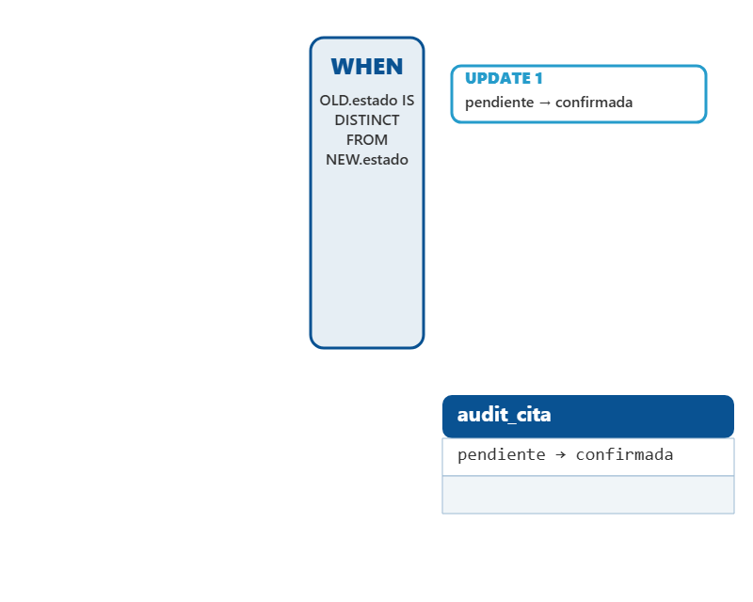
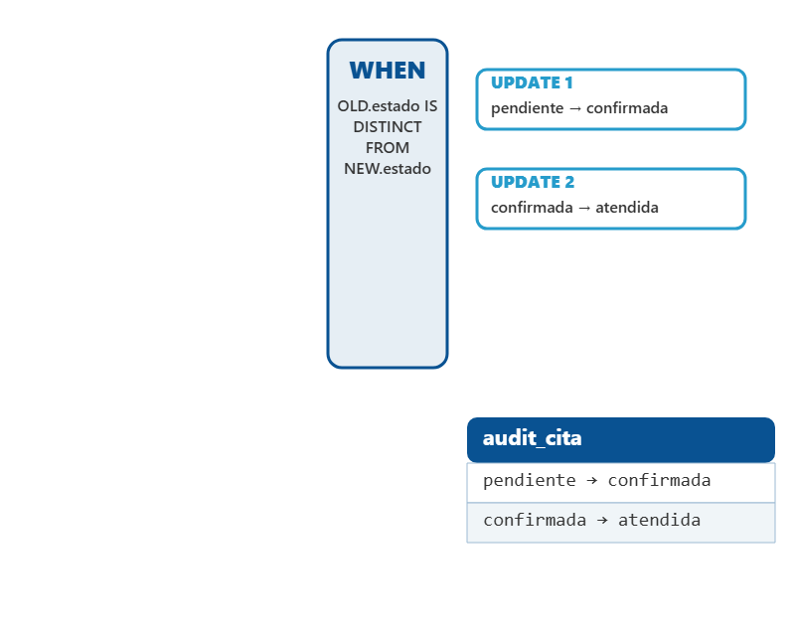
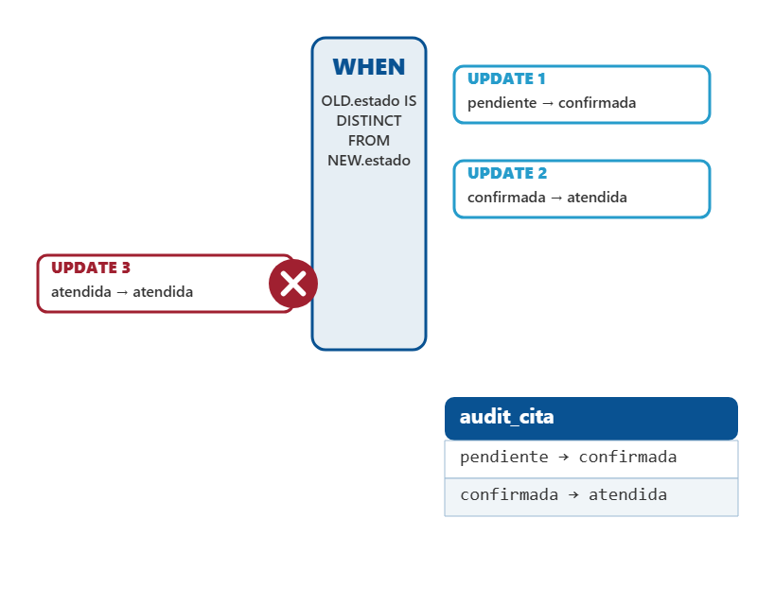
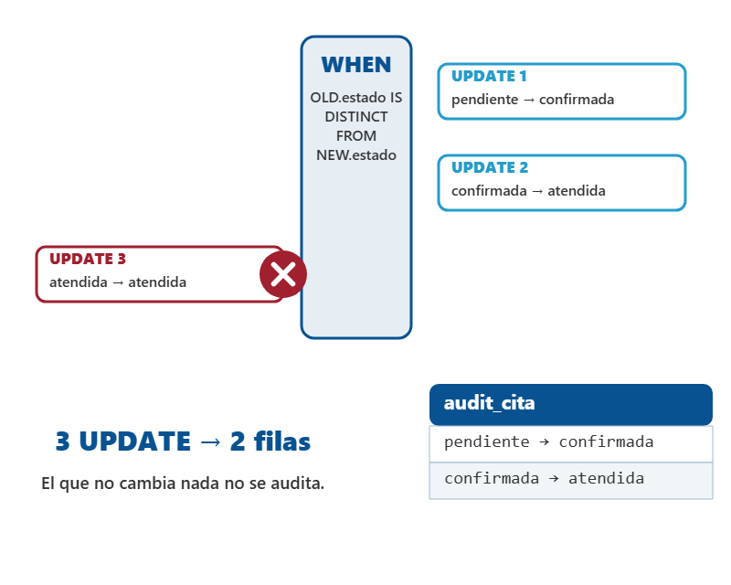
La auditoria: donde el trigger brilla, y el WHEN que cambia el resultado
– La auditoría es ideal para un trigger: no se puede olvidar llamarla.
– AFTER UPDATE OF estado solo audita cambios de esa columna.
– WHEN (OLD.estado IS DISTINCT FROM NEW.estado) descarta los UPDATE que no cambian nada.
– Por eso 3 UPDATE dejan 2 filas de auditoría.
Clic para avanzar la animación
11
Notes:
QUÉ ES (dilo así): Un trigger de auditoría guarda el antes y el después de cada cambio. Es el mejor uso de un trigger porque nadie puede saltárselo. La cláusula WHEN decide qué cambios valen la pena registrar.
CÓMO DARLA (≈4 min):
• Al entrar: UPDATE 1: pendiente → confirmada. Cambió el estado, el WHEN lo deja pasar y aparece la primera fila en audit_cita.
• Clic 1: UPDATE 2: confirmada → atendida. Otra vez cambió: segunda fila.
• Clic 2: UPDATE 3: atendida → atendida. No cambió nada: el WHEN lo detiene y no se escribe nada.
• Clic 3: Resultado: tres UPDATE, dos filas. Sin el WHEN serían tres, y la auditoría se llenaría de ruido.
SI PREGUNTAN:
• «¿Por qué IS DISTINCT FROM y no <>?» → Porque si uno de los dos es NULL, <> devuelve NULL y el cambio no se registra. IS DISTINCT FROM trata NULL como un valor comparable.
CUIDADO: En la demo ejecuta los tres UPDATE y muestra la tabla audit_cita; si no se ve el resultado, el grupo concluye que el trigger no hizo nada.
PASA A LA SIGUIENTE: El código completo de este trigger.

Slide 12
La auditoria de cita: funcion, trigger y WHEN
SQL · PostgreSQL
1
2
3
4
5
6
7
8
9
10
11
12
13
14
15
16
-- 1) La funcion: NEW y OLD SIN dos puntos
CREATE OR REPLACE FUNCTION fn_trg_audit_cita()
RETURNS TRIGGER LANGUAGE plpgsql AS $fn$
BEGIN
INSERT INTO audit_cita(id_cita, accion,
valor_anterior, valor_nuevo)
VALUES (NEW.id_cita, 'CAMBIO_ESTADO',
OLD.estado, NEW.estado); -- usuario y fecha: DEFAULT
RETURN NEW; -- obligatorio
END; $fn$;
-- 2) La asociacion: cuando se dispara y a quien llama
CREATE TRIGGER trg_audit_cita
AFTER UPDATE OF estado ON cita FOR EACH ROW
WHEN (OLD.estado IS DISTINCT FROM NEW.estado)
EXECUTE FUNCTION fn_trg_audit_cita();
El «WHEN» es lo que hace que 3 UPDATE dejen 2 filas de auditoria. Se dispara solo: el riesgo es que sea invisible para quien solo lee el codigo de la app.
12
Notes:
QUÉ ES (dilo así): El trigger de auditoría completo, con sus dos piezas rotuladas.
CÓMO DARLA (≈3 min):
• Al entrar: Pieza 1, la función: inserta en audit_cita el id, la acción y el estado anterior y nuevo. Usuario y fecha los pone la tabla por DEFAULT. Termina en RETURN NEW.
• Clic 1: Pieza 2, la asociación: AFTER UPDATE OF estado ON cita, FOR EACH ROW, con el WHEN que descarta los no-cambios, y EXECUTE FUNCTION.
• Clic 2: Señala que NEW y OLD van sin dos puntos (en Oracle llevan dos puntos).
EJEMPLO: Después de los tres UPDATE: SELECT accion, valor_anterior, valor_nuevo FROM audit_cita; → 2 filas.
CUIDADO: El trigger es invisible para quien solo lee el código de la aplicación: documéntalo junto al esquema.
PASA A LA SIGUIENTE: Ahora el trigger que no registra sino que impide.

Slide 13
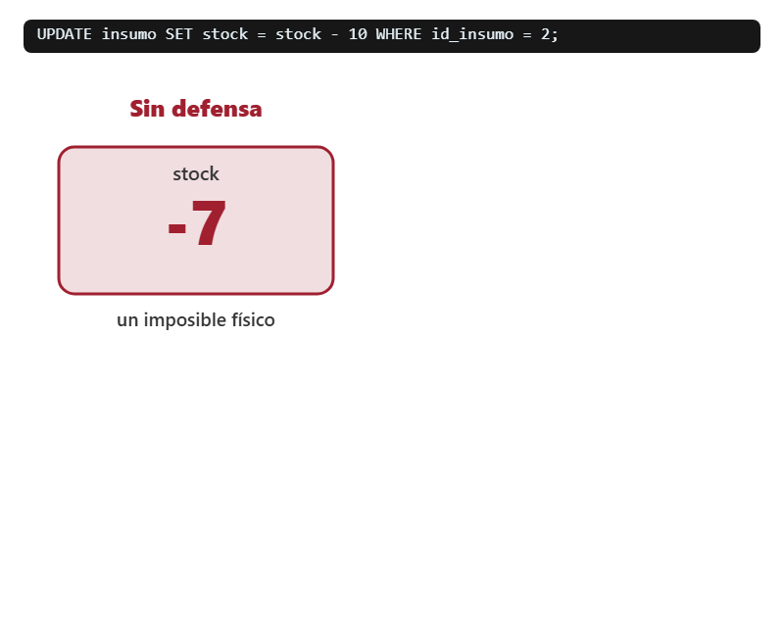
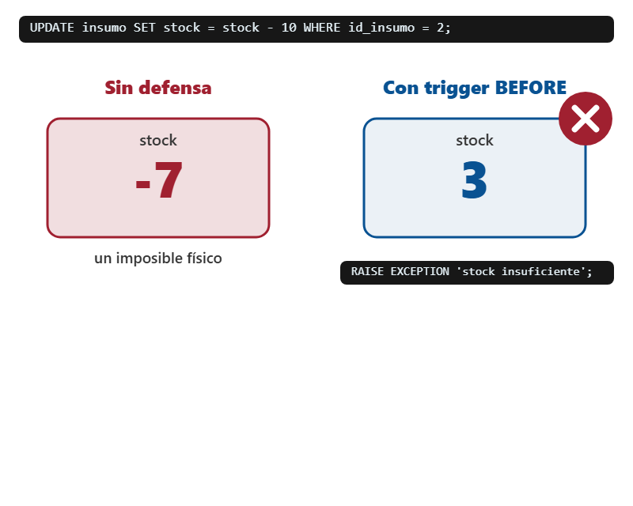
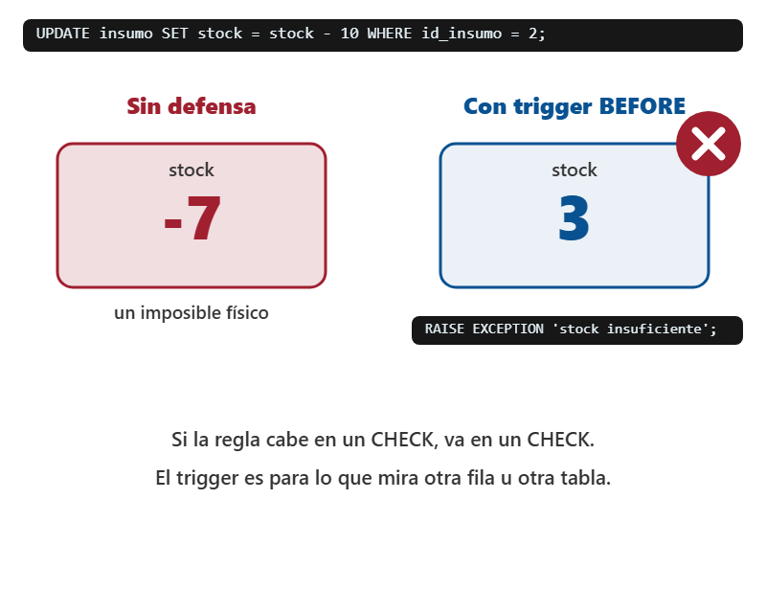
El trigger que impide: el hueco que el CHECK no tapa
– Sin defensa, la base acepta un imposible: stock −7.
– Un trigger BEFORE con RAISE EXCEPTION rechaza el cambio y el stock sigue en 3.
– Si la regla mira solo la propia fila, basta un CHECK: es más barato.
– El trigger es para lo que mira otra fila u otra tabla.
Clic para avanzar la animación
13
Notes:
QUÉ ES (dilo así): La demo retira a propósito el CHECK (stock >= 0) para mostrar qué pasa sin defensa, y luego la defensa con un trigger. La lección no es «trigger mejor que CHECK»: es saber cuándo cada uno.
CÓMO DARLA (≈4 min):
• Al entrar: Sin defensa: el UPDATE resta 10 a un insumo con 3 unidades y la base guarda −7. Pregunta: «¿qué significa tener −7 vacunas?».
• Clic 1: Con el trigger BEFORE: el mismo UPDATE choca con RAISE EXCEPTION, se rechaza y el stock sigue en 3.
• Clic 2: La regla: si cabe en un CHECK, va en un CHECK; el trigger es para lo que necesita mirar otra fila u otra tabla.
SI PREGUNTAN:
• «Entonces, ¿para qué el trigger si el CHECK ya lo hacía?» → Para esta regla, no hace falta. El trigger se justifica cuando la regla consulta otra tabla, por ejemplo que la mascota esté activa al agendar.
CUIDADO: Si no retiras el CHECK antes de la demo, el UPDATE falla por la restricción y nadie ve el trigger actuar.
PASA A LA SIGUIENTE: Ordenemos dónde va cada regla: las cuatro capas.

Slide 14
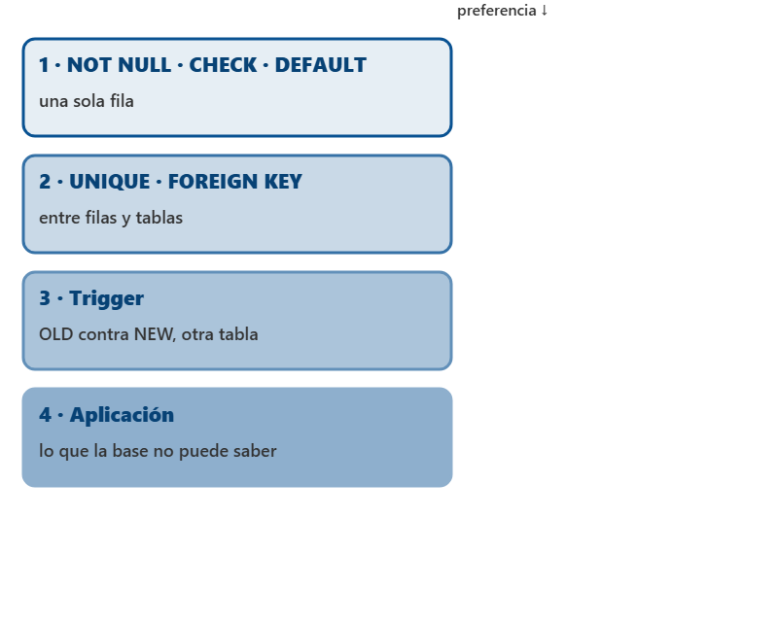
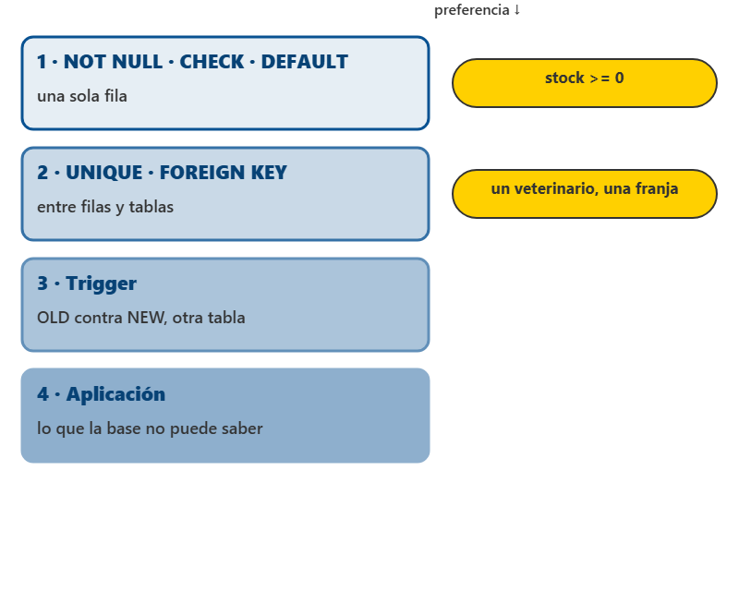
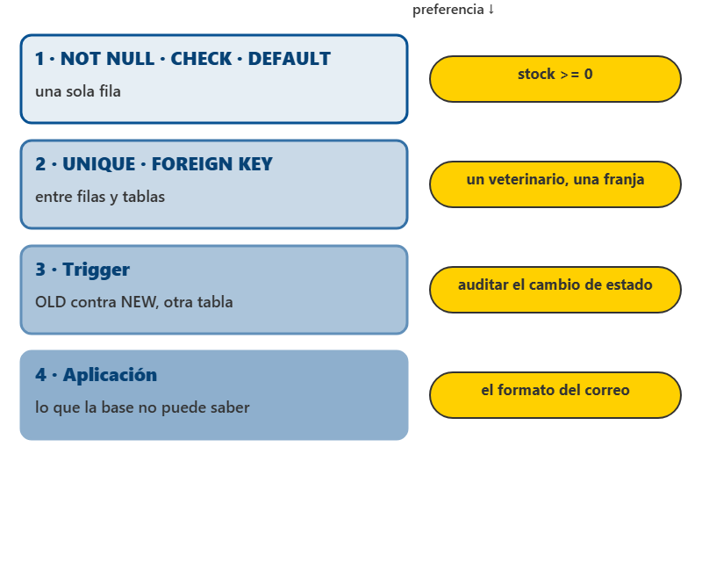
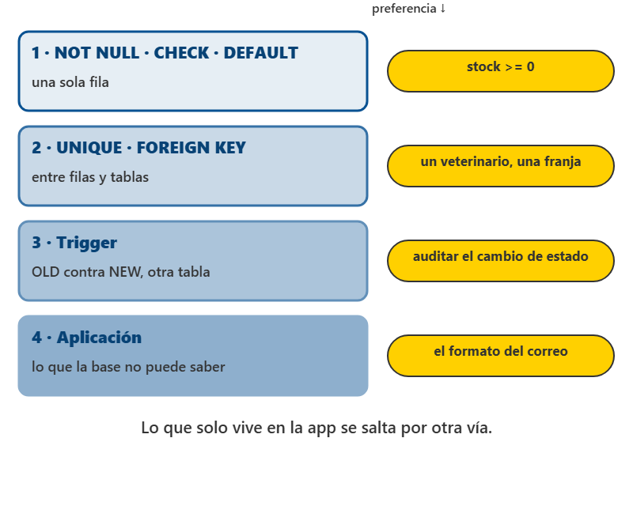
Las cuatro capas, y en cual vive cada regla
1. CHECK, NOT NULL, DEFAULT: lo que se decide mirando una sola fila.
– 2. UNIQUE y FK: relaciones entre filas y entre tablas.
– 3. Trigger: OLD contra NEW, otra tabla, o escribir en otra tabla.
– 4. Aplicación: solo lo que la base no puede saber.
Clic para avanzar la animación
14
Notes:
QUÉ ES (dilo así): Cada regla tiene una capa natural, y el orden de las capas es el orden de preferencia: lo más simple y difícil de saltarse primero.
CÓMO DARLA (≈4 min):
• Al entrar: Las cuatro capas, de la más preferida a la menos. Léelas en orden.
• Clic 1: Dos reglas caen en su capa: «stock >= 0» en CHECK; «un veterinario, una franja» en UNIQUE (id_veterinario, fecha_hora).
• Clic 2: Otras dos: «auditar el cambio de estado» en trigger; «el formato del correo» en la aplicación.
• Clic 3: Cierre: lo que solo vive en la aplicación se salta conectándose por otra vía (como hicimos con SET ROLE en la Clase 2).
SI PREGUNTAN:
• «¿La doble reserva no es para un trigger que cuente citas?» → No: un UNIQUE la impide siempre, incluso con dos usuarios a la vez. El trigger que cuenta puede fallar con concurrencia (se ve en la Clase 10).
PASA A LA SIGUIENTE: Una guía rápida para decidirlo con preguntas.

Slide 15
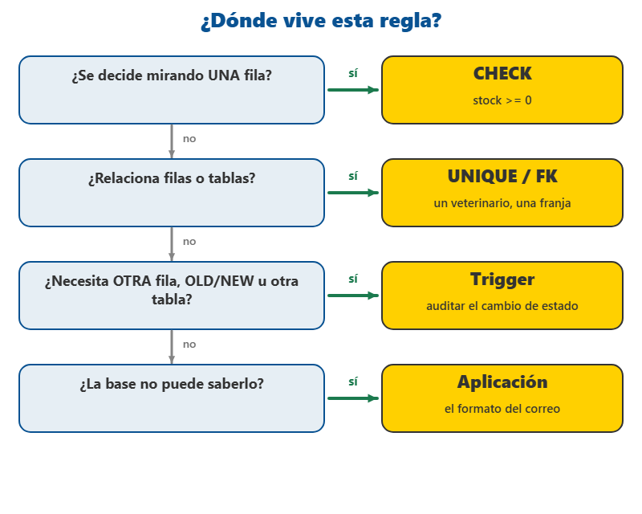
Donde vive cada validacion: CHECK, trigger o aplicacion
Cada regla tiene una capa natural: la que la garantiza aunque el SQL no venga de la aplicacion
– ¿Se decide mirando una fila? → CHECK.
– ¿Relaciona filas o tablas? → UNIQUE / FK.
– ¿Necesita otra fila, OLD/NEW u otra tabla? → trigger.
– ¿La base no puede saberlo? → aplicación.
15
Notes:
QUÉ ES (dilo así): Las mismas cuatro capas convertidas en preguntas: la primera respuesta «sí» decide dónde va la regla.
CÓMO DARLA (≈2 min):
• Al entrar: Recorre el árbol con dos reglas del grupo: pide una regla de la clínica y bájenla pregunta por pregunta hasta su capa.
EJEMPLO: «Una cita no puede ser en domingo» → mira solo su fila → CHECK. «No agendar a una mascota inactiva» → mira otra tabla → trigger o procedimiento.
PASA A LA SIGUIENTE: ¿Y cuándo un trigger es mala idea?

Slide 16
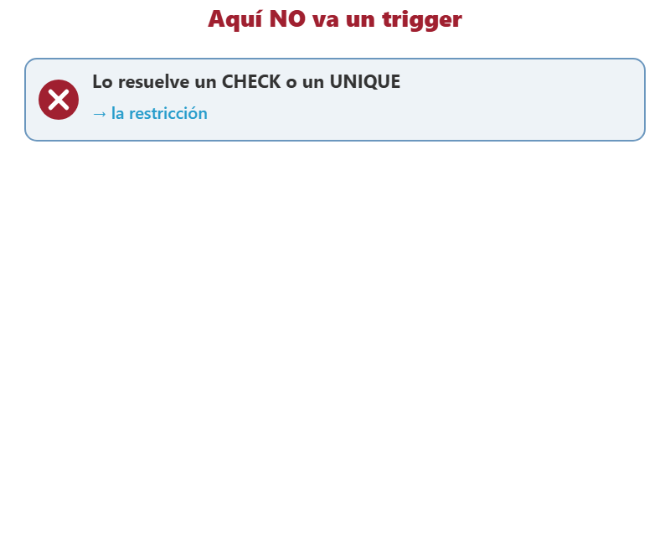
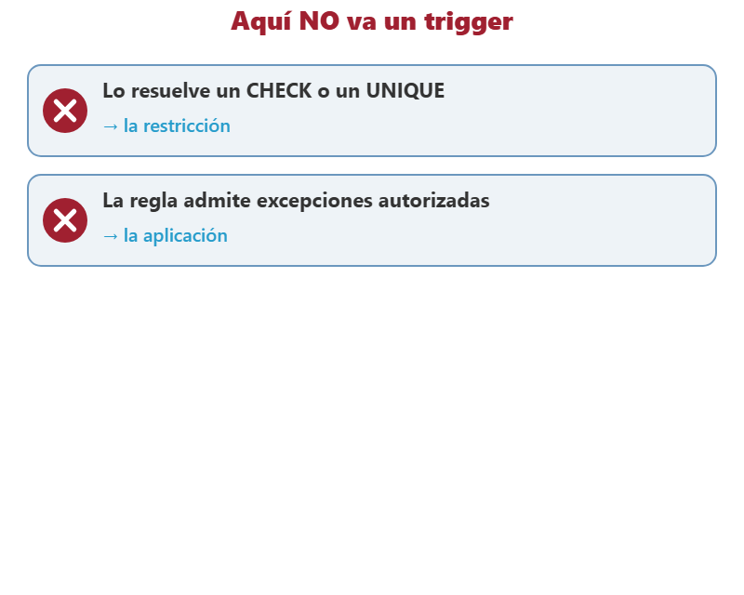
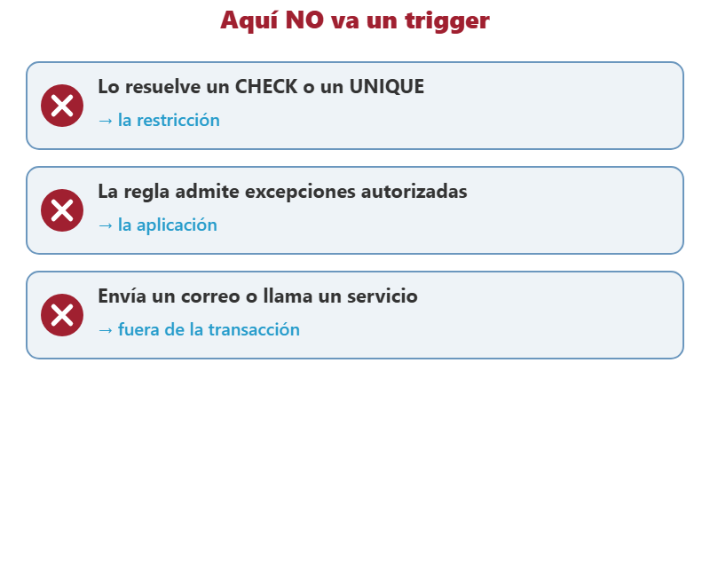
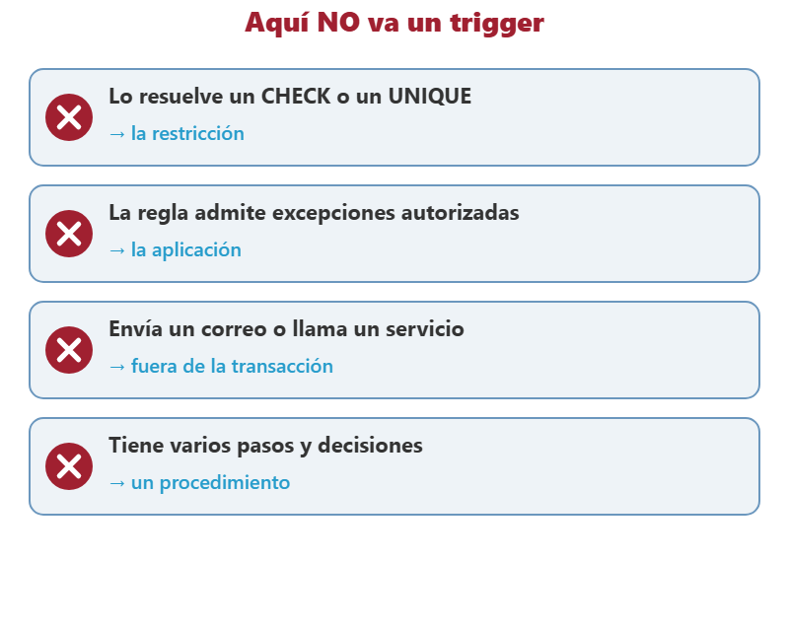
Cuando NO se usa un trigger, y lo que un trigger no ve
– Si lo resuelve un CHECK o un UNIQUE: la restricción gana.
– Si la regla admite excepciones autorizadas: va en la aplicación.
– Si envía un correo o llama un servicio: fuera de la transacción.
– Si tiene varios pasos y decisiones: es un procedimiento.
Clic para avanzar la animación
16
Notes:
QUÉ ES (dilo así): Los triggers son poderosos pero invisibles. Estos cuatro casos son señales de que la regla debe vivir en otro lado.
CÓMO DARLA (≈3 min):
• Al entrar: Caso 1: si una restricción declarativa lo resuelve, no se escribe trigger.
• Clic 1: Caso 2: un descuento que el administrador puede autorizar: el trigger no distingue el caso autorizado.
• Clic 2: Caso 3: enviar un correo dentro del trigger alarga la transacción y la deja esperando a un servicio externo.
• Clic 3: Caso 4: lógica con varios pasos va en un procedimiento, que se llama a propósito y se prueba solo.
CUIDADO: Un trigger también se ejecuta en cargas masivas: un UPDATE de 10.000 filas dispara 10.000 veces un trigger FOR EACH ROW.
PASA A LA SIGUIENTE: Cambiamos de tema: proteger y recuperar los datos.

Slide 17
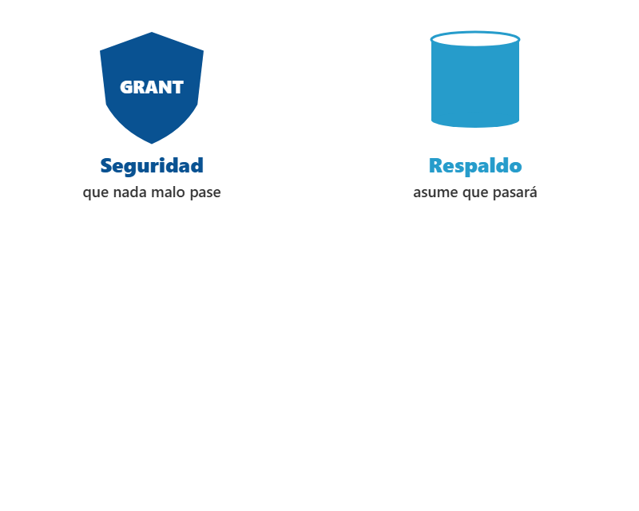
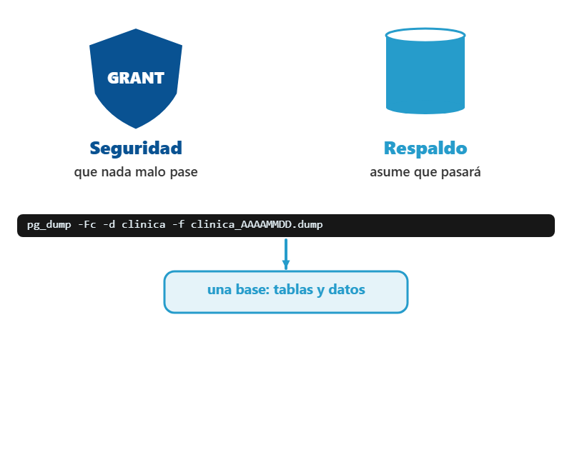
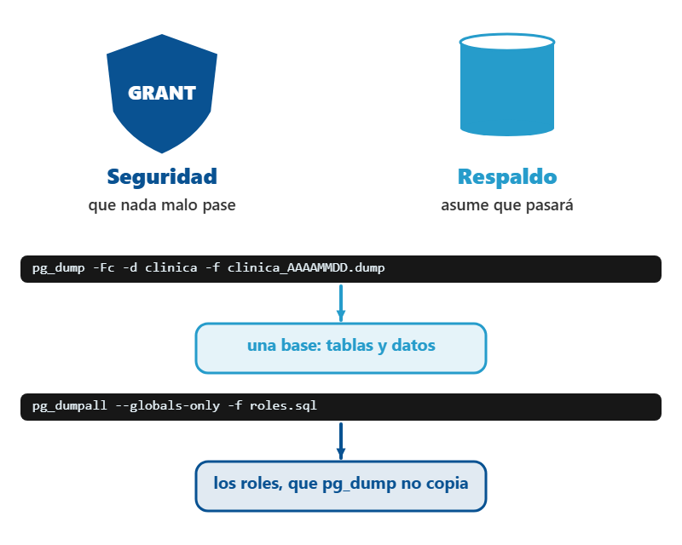
Seguridad y respaldo: dos preguntas complementarias
– La seguridad intenta que nada malo pase: roles y GRANT.
– El respaldo asume que igual va a pasar y prepara la vuelta.
– pg_dump respalda UNA base; los roles salen con pg_dumpall --globals-only.
Clic para avanzar la animación
17
Notes:
QUÉ ES (dilo así): Seguridad y respaldo responden preguntas distintas. La seguridad reduce la probabilidad de daño; el respaldo reduce cuánto duele cuando el daño ocurre.
CÓMO DARLA (≈3 min):
• Al entrar: Los dos lados: el escudo (roles y permisos de la Clase 2) y la base que se copia.
• Clic 1: pg_dump -Fc -d clinica -f clinica_AAAAMMDD.dump: copia una base, tablas y datos, en formato que permite restaurar selectivamente.
• Clic 2: pg_dumpall --globals-only: copia los roles, que pg_dump no incluye porque son del servidor, no de la base.
SI PREGUNTAN:
• «Si restauro el dump, ¿vuelven los permisos?» → Los GRANT sobre las tablas sí, pero si los roles no existen en el servidor nuevo, nadie puede entrar. Por eso se respaldan aparte.
PASA A LA SIGUIENTE: Un plan de respaldo de verdad tiene seis partes.

Slide 18
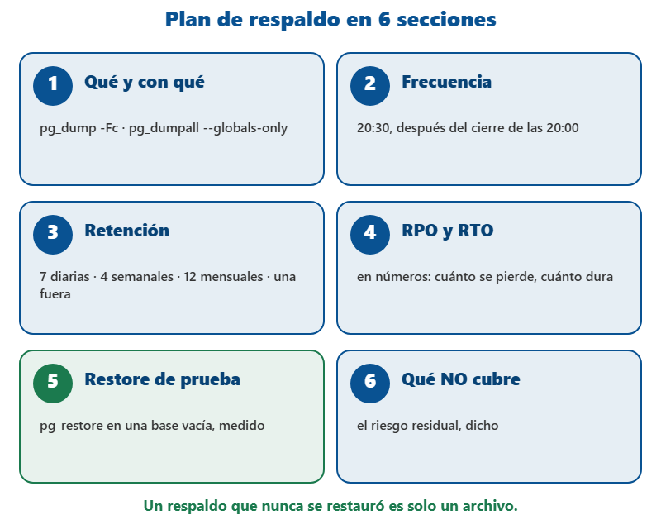
Plan de respaldo: 6 secciones y herramientas reales de PostgreSQL
Un plan de respaldo dice cuanto se pierde, en cuanto se vuelve y como se comprueba que el restore sirvio
– Qué y con qué, y con qué frecuencia (con su razón de negocio).
– Cuántas copias y dónde: al menos una fuera del servidor.
– RPO y RTO en números, y un restore de prueba medido.
– Qué NO cubre: el riesgo que se acepta.
18
Notes:
QUÉ ES (dilo así): Un plan de respaldo no es una lista de comandos: dice cuánto se puede perder, en cuánto se vuelve y cómo se comprueba que la vuelta funciona.
CÓMO DARLA (≈3 min):
• Al entrar: Recorre las seis tarjetas en orden. Detente en la 2 (la hora se justifica con el negocio: dump a las 20:30 porque la facturación cierra a las 20:00) y en la 5: un respaldo que nunca se restauró es solo un archivo.
EJEMPLO: Retención 7 diarias, 4 semanales y 12 mensuales, con una copia fuera del servidor.
PASA A LA SIGUIENTE: Las dos siglas del plan que más se confunden: RPO y RTO.

Slide 19
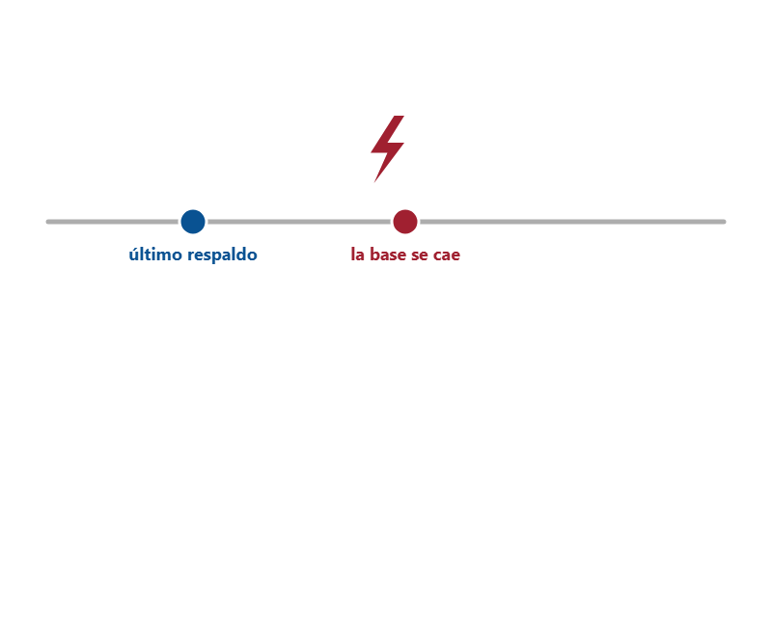
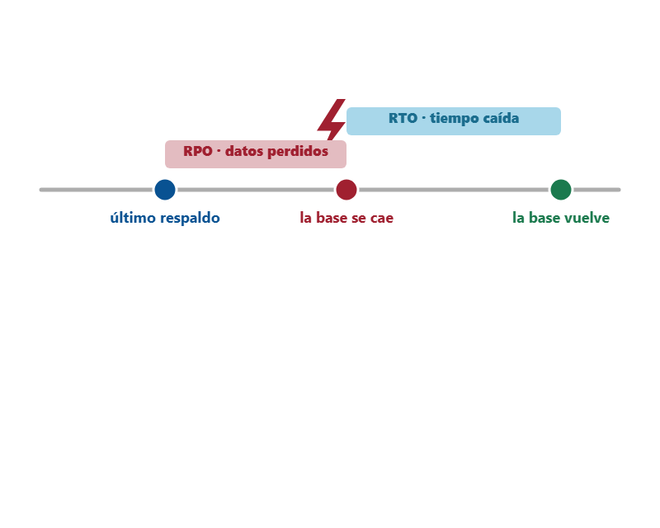
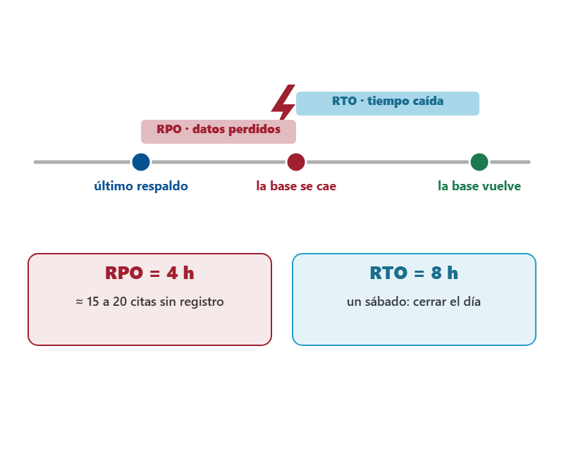

RPO y RTO: dos siglas que solo sirven con un numero acordado
– RPO: cuántos datos se acepta perder, medido en tiempo.
– RTO: cuánto tiempo puede estar caída la base.
– Solo sirven con un número acordado con el dueño del negocio.
Clic para avanzar la animación
19
Notes:
QUÉ ES (dilo así): RPO mira hacia atrás (cuánto de lo último se pierde); RTO mira hacia adelante (cuánto tarda en volver). Los dos se fijan con el negocio, no con el administrador de la base.
CÓMO DARLA (≈4 min):
• Al entrar: La línea de tiempo: el último respaldo y el momento en que la base se cae.
• Clic 1: Lo que hay entre el respaldo y la caída se pierde: eso es el RPO. Lo que tarda en volver: el RTO.
• Clic 2: Con números de la clínica: 4 horas de RPO son 15 a 20 citas sin registro; 8 horas de RTO un sábado es cerrar el día.
• Clic 3: Quién decide: el dueño del negocio, porque es quien paga la pérdida.
SI PREGUNTAN:
• «¿Con un dump diario cuál es el RPO?» → Hasta 24 horas. Si es demasiado, hace falta archivado continuo del WAL.
PASA A LA SIGUIENTE: ¿Qué de todo esto podemos ejecutar en el navegador?

Slide 20
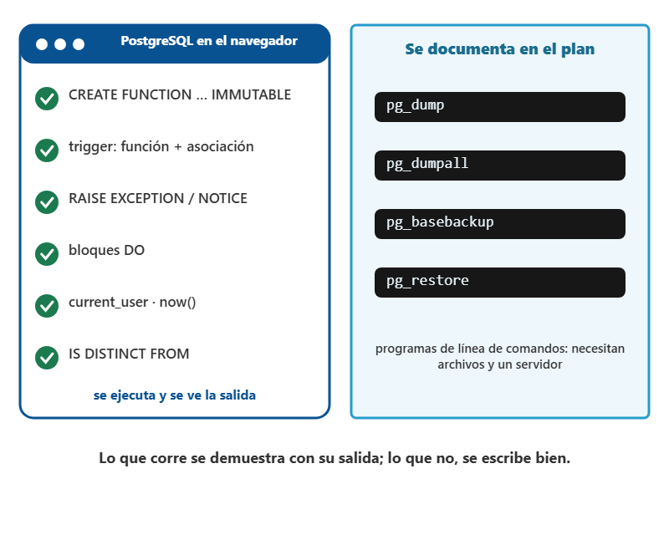
Lo que PostgreSQL en el navegador si puede demostrar, y lo que se documenta en papel
– En el navegador corre todo el SQL de hoy: funciones, triggers, RAISE y bloques DO.
– pg_dump, pg_dumpall y pg_restore no corren ahí: son programas de línea de comandos.
– Lo que corre se demuestra con su salida; el plan de respaldo se documenta.
20
Notes:
QUÉ ES (dilo así): La herramienta del curso es PostgreSQL ejecutándose dentro del navegador. Todo el código SQL de hoy funciona ahí; las herramientas de respaldo no, porque necesitan archivos y un servidor.
CÓMO DARLA (≈2 min):
• Al entrar: Columna izquierda: lo que se ejecuta y se ve. Columna derecha: lo que se escribe en el plan con su comando exacto.
CUIDADO: No digas «la herramienta no sirve para respaldos»: la razón precisa es que esos programas leen y escriben archivos del servidor.
PASA A LA SIGUIENTE: Cómo se conecta lo de hoy con lo que ya vimos.

Slide 21
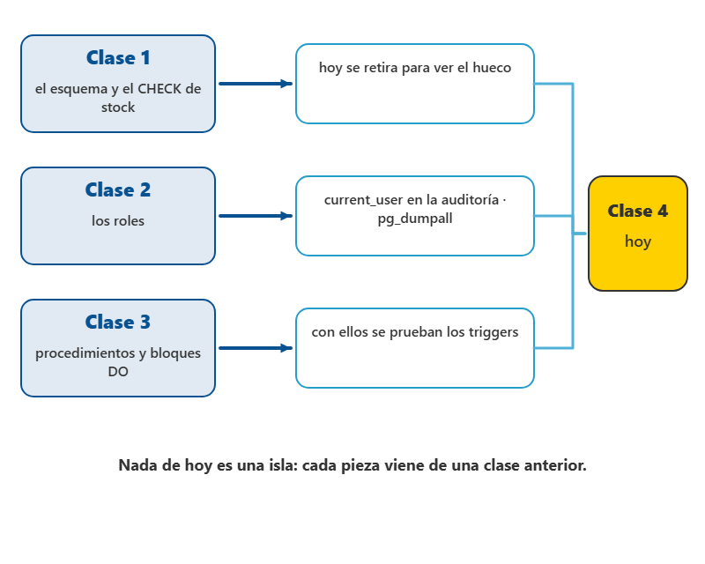
Como amarra con las clases vecinas
– Clase 1: el esquema y el CHECK de stock.
– Clase 2: los roles: current_user en la auditoría, pg_dumpall para respaldarlos.
– Clase 3: procedimientos y bloques DO, con los que se prueban los triggers.
21
Notes:
QUÉ ES (dilo así): Nada de hoy es nuevo del todo: cada pieza se apoya en una clase anterior, y lo de hoy se usa en las siguientes.
CÓMO DARLA (≈2 min):
• Al entrar: Recorre la cadena de izquierda a derecha y cierra con lo que viene: la Clase 8 retoma la transacción dentro de la que corre todo trigger, y la Clase 10 explica por qué un trigger que cuenta no evita la doble reserva.
PASA A LA SIGUIENTE: Vamos a la demo.

Slide 22
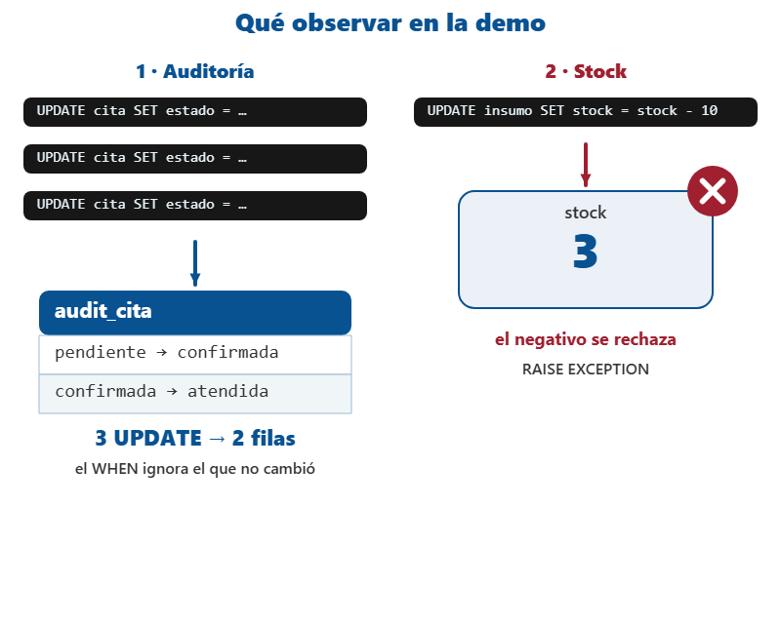
Demo del dia
– Crear fn_precio_consulta y usarla dentro de un SELECT.
– Crear el trigger de auditoría y ejecutar tres UPDATE.
– Probar el trigger de stock con un UPDATE que lo dejaría negativo.
22
Notes:
QUÉ ES (dilo así): La demo muestra en vivo lo que se explicó: una función que se usa en una consulta, un trigger que audita y un trigger que impide.
CÓMO DARLA (≈15 min):
• Al entrar: 1) CREATE de fn_precio_consulta y SELECT con la tarifa por mascota. 2) Las dos piezas del trigger de auditoría; tres UPDATE de estado (el tercero sin cambio) y SELECT de audit_cita: 2 filas. 3) Quitar el CHECK, UPDATE a −7, crear el trigger BEFORE, repetir: error y stock en 3.
CUIDADO: Muestra siempre el SELECT del resultado: el trigger es invisible si no se mira la tabla.
PASA A LA SIGUIENTE: Cierre de la clase.

Slide 23

Clase 4 · Funciones · Triggers · Seguridad y respaldo
Funcion y procedimiento
Los tres detalles de fn_precio_consulta
El trigger
Todo lo visto queda proyectado para repasar
Notes:
QUÉ ES (dilo así): Cierre: la base ya no solo guarda; calcula con funciones, reacciona con triggers y tiene un plan para volver si algo se pierde.
CÓMO DARLA (≈3 min):
• Al entrar: Pregunta de salida: «nombren una regla de la clínica y digan en qué capa va». Toma dos o tres respuestas y corrige la capa si hace falta.

